Slide 1
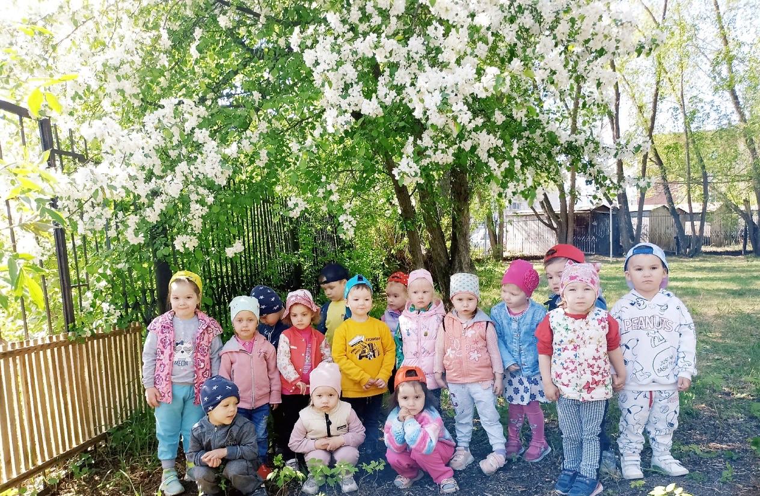
Аналитический отчет о работе за 2022-2023 учебный год во второй группе раннего возраста №3 «ОДУВАНЧИКИ»
Муниципальное автономное дошкольное образовательное учреждение
"Детский сад комбинированного вида № 4 "Солнышко"
Воспитатели: Аккузина М Г
Надыршина В. А.

Slide 2
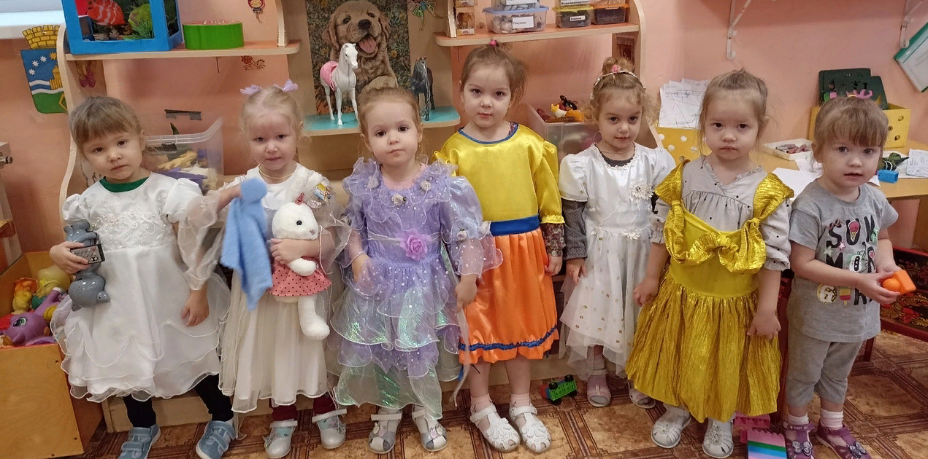
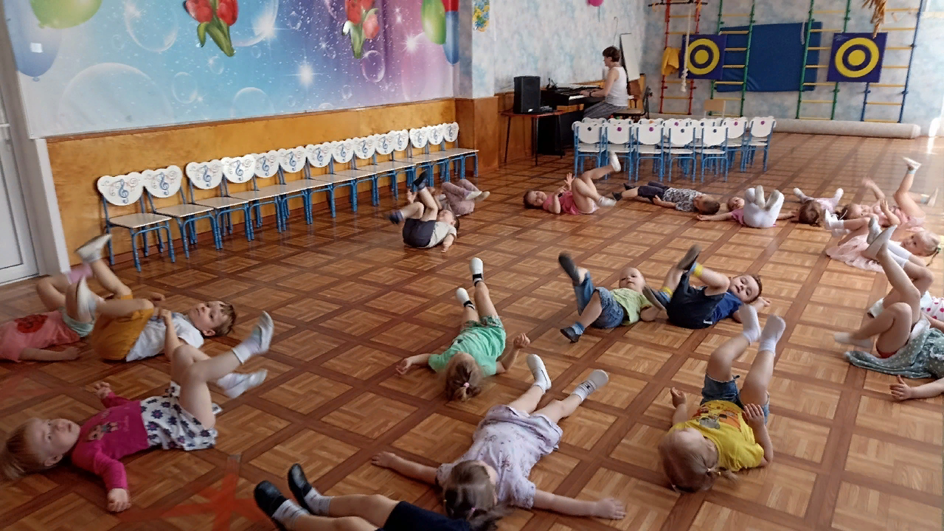
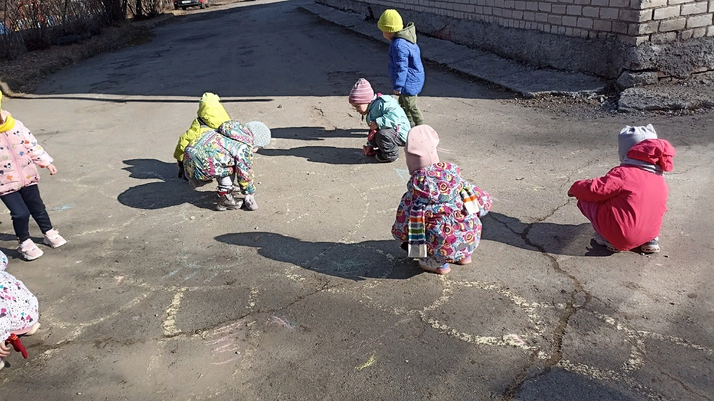
Общее количество детей: 20
Из них:
Мальчиков: 7
Девочек: 13
Основная цель деятельности группы : разностороннее развитие детей, обеспечение процесса ранней социализации, психолого-педагогическое сопровождение родителей (законных представителей) детей по вопросам развития детей раннего возраста.

Slide 3
Задачи:
-охранять и укреплять физическое и психическое здоровье детей, в том числе их эмоциональное благополучие;
обеспечивать равные возможности полноценного развития каждого ребёнка
- создавать благоприятные условия развития детей в соответствии с их возрастными и индивидуальными особенностями и склонностями развития способностей и творческого потенциала каждого
-объединять обучение и воспитание в целостный образовательный процесс на основе духовно-нравственных и социокультурных ценностей и принятых в обществе правил, и норм поведения в интересах человека, семьи, общества;
-формировать общую культуру личности воспитанников, развитие их социальных, нравственных, эстетических, интеллектуальных, физических качеств, инициативности, самостоятельности и ответственности ребёнка, формировать предпосылки учебной деятельности;
-обеспечивать психолого-педагогическую поддержку семьи и повышения компетентности родителей в вопросах развития и образования, охраны и укрепления здоровья детей.

Slide 4
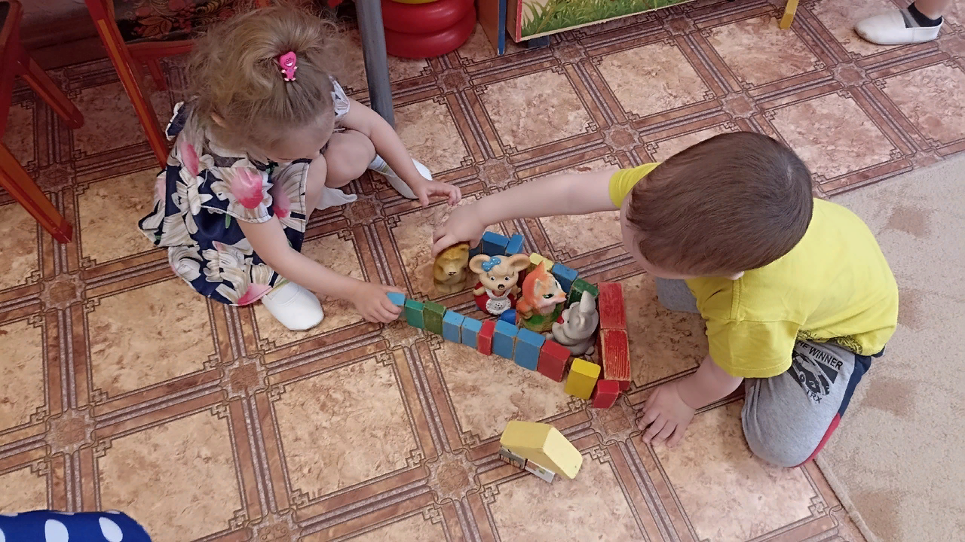
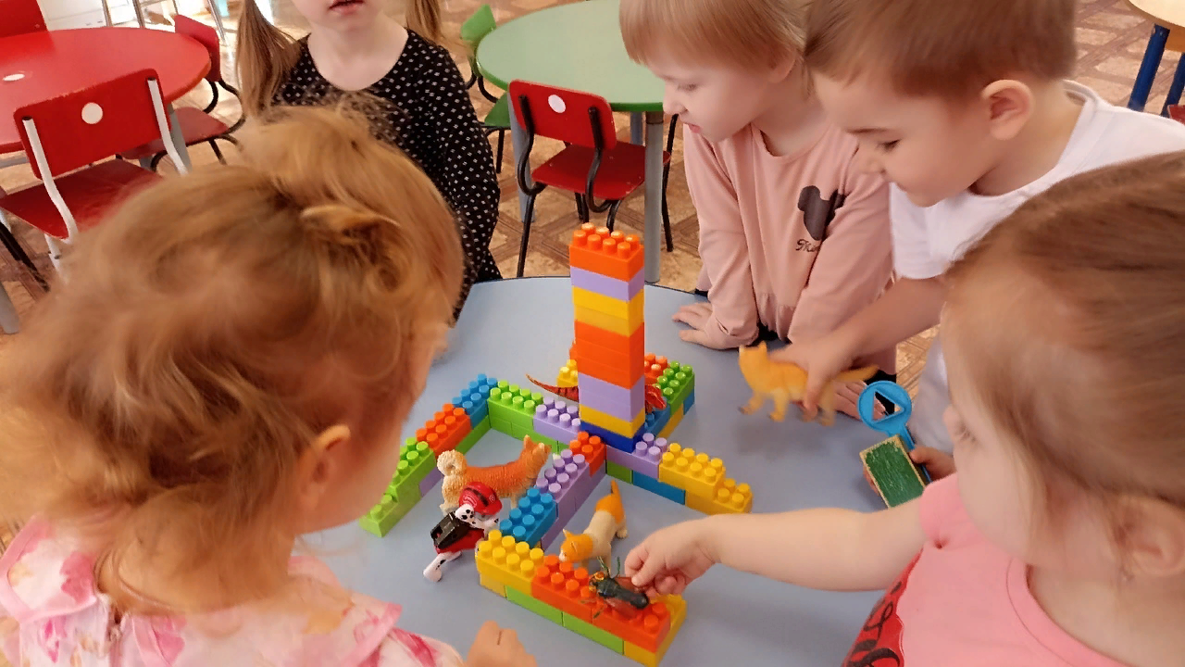
В течение 2022-2023 учебного года, дети группы «Одуванчики» развивались согласно возрасту, в нормальном темпе изучали программный материал и показывали позитивную динамику по всем направлениям развития.
Воспитательно-образовательный процесс был построен на основе основной общеобразовательной программы дошкольного образования «От рождения до школы» под редакцией Н.Е. Вераксы, Т.С. Комаровой, М.А. Васильевой.
В течение года строго соблюдался режим дня и все санитарно - гигиенические требования к пребыванию детей в ДОУ.

Slide 5
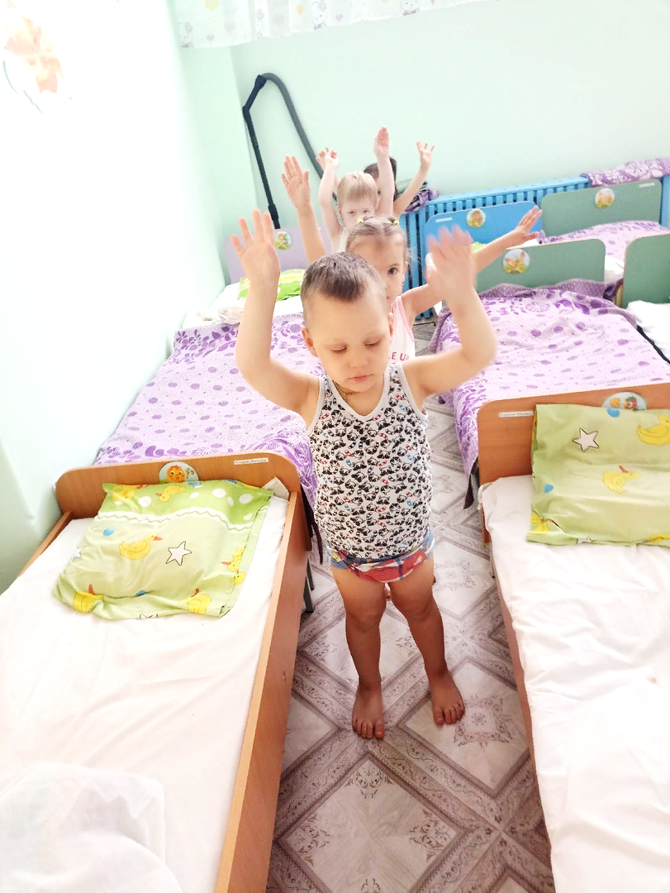
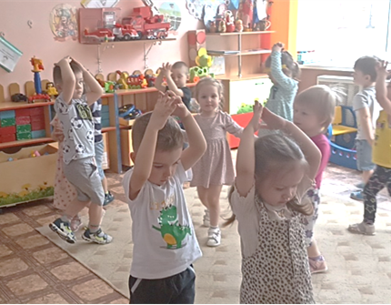
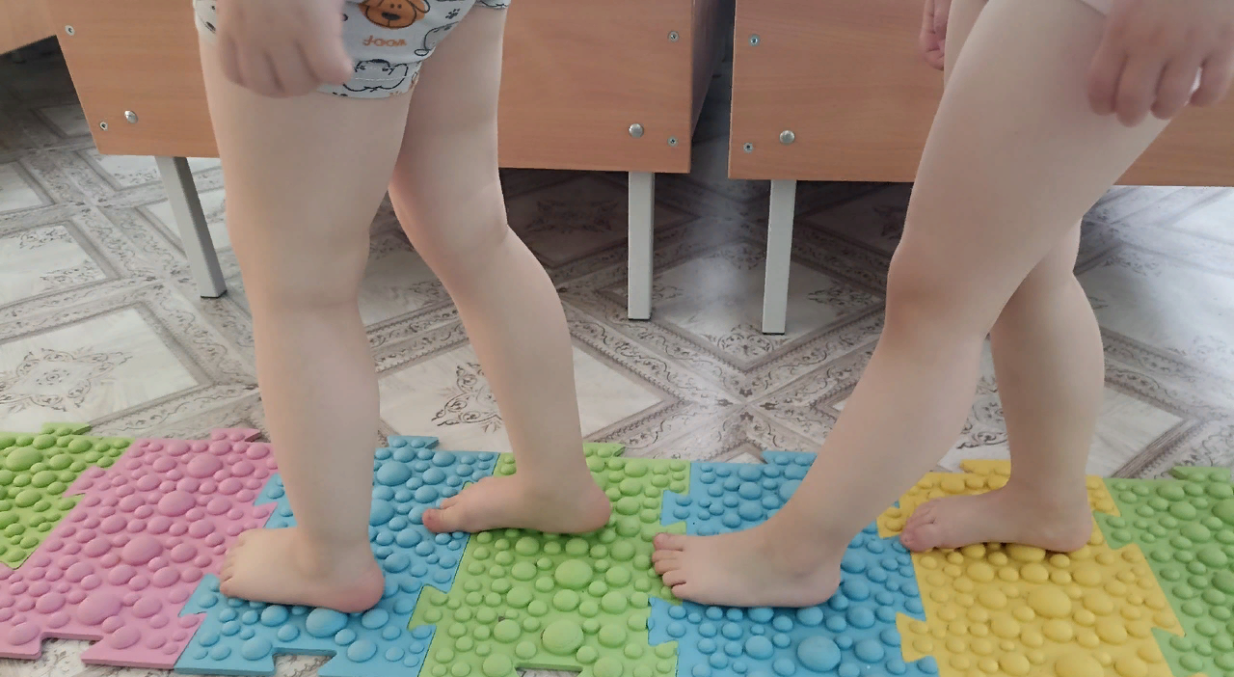
В течение всего учебного года создавались условия для укрепления и сохранения здоровья детей.
Утренняя гимнастика
Физкультурные занятия
Динамические паузы
Дыхательная гимнастика
Ходьба по массажным коврикам
Гимнастика после сна
Прогулки на свежем воздухе

Slide 6
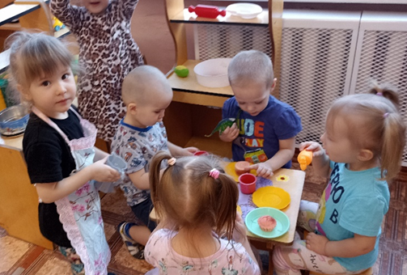
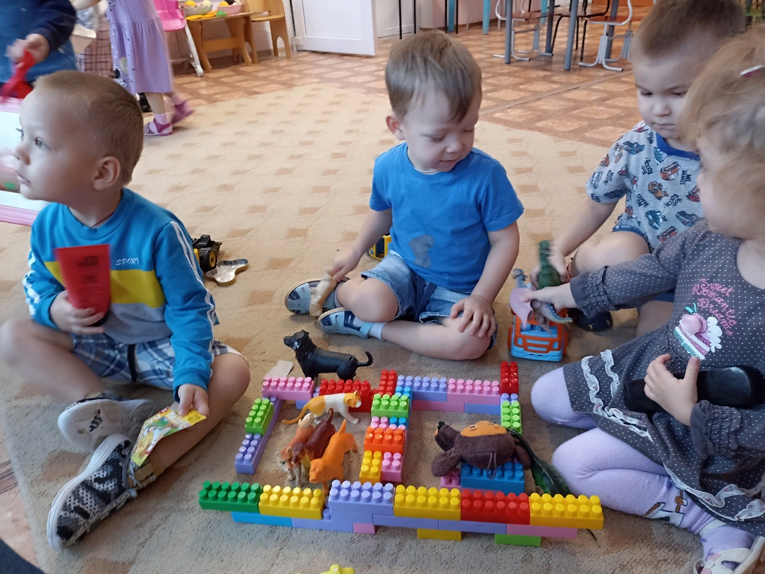
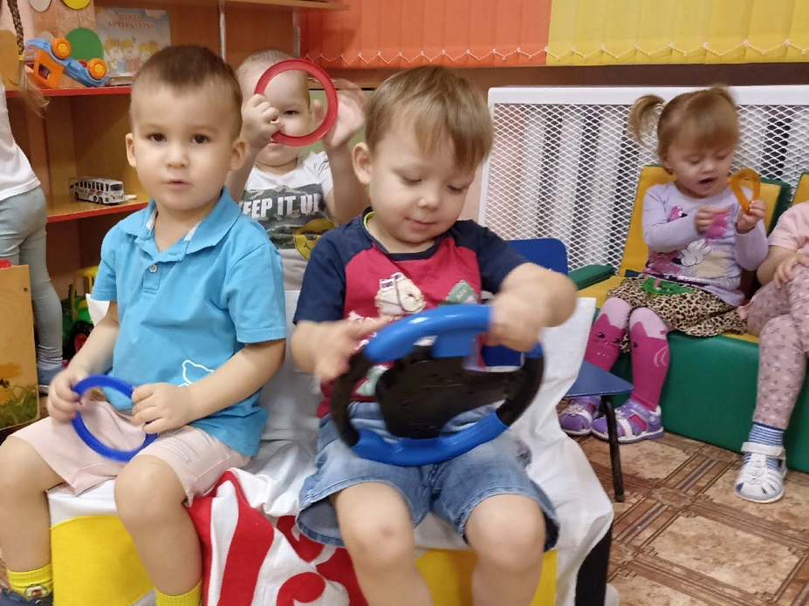
Социально-коммуникативное развитие
Может принимать на себя роль, непродолжительно взаимодействовать со сверстниками в игре.
Способен следить за развитием театрализованного действия и эмоционально на него отзываться (кукольный, драматический театры).
Разыгрывает по просьбе взрослого и самостоятельно небольшие отрывки из знакомых сказок
Имитирует движения, мимику, интонацию изображаемых героев.
Умеет самостоятельно одеваться и раздеваться в определенной последовательности.
Соблюдает элементарные правила поведения в детском саду.
Соблюдает элементарные правила взаимодействия с растениями и животными.
Имеет элементарные представления о правилах дорожного движения, о правилах
пожарной безопасности

Slide 7
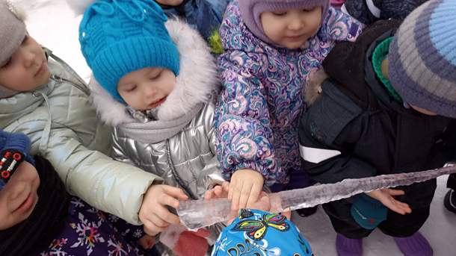
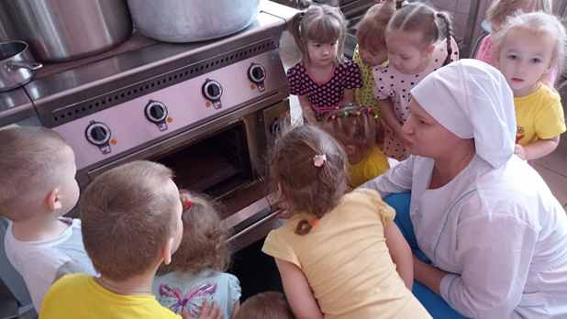
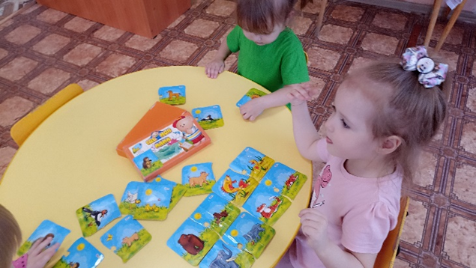
Познавательное развитие
Различают большие и маленькие предметы.
Знают понятия один – много.
Узнают круг, квадрат; называют и используют детали
строительного материала.
Узнают и называют виды некоторых домашних и диких животных,
их детенышей; знают несколько видов овощей и фруктов.
Знакомятся с растительным миром Земли.
Имеют элементарные представления о природных сезонных явлениях.

Slide 8
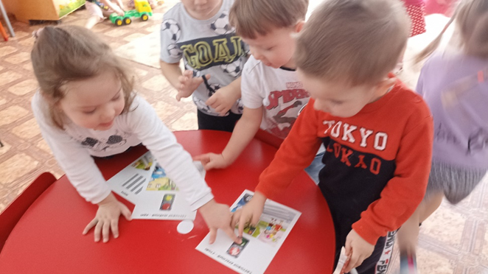
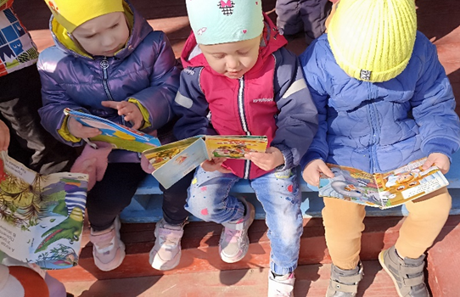
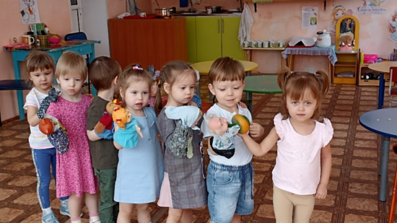
Речевое развитие
Может поделиться информацией («Ворону видел», пожаловаться на неудобство
(замерз, устал) и действия сверстника (отнимает).
Сопровождает речью игровые и бытовые действия.
Слушает небольшие рассказы без наглядного сопровождения.
Слушает доступные по содержанию стихи, сказки, рассказы.
При повторном чтении проговаривает слова, небольшие фразы.
Рассматривает иллюстрации в знакомых книжках с помощью педагога.

Slide 9
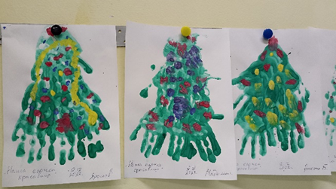
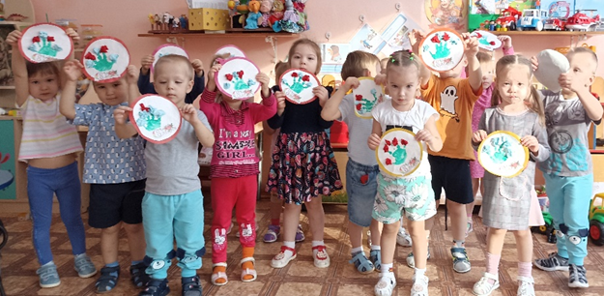
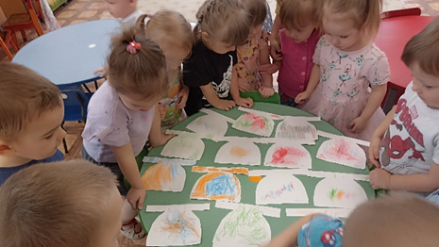
Художественно-эстетическое развитие
Различают красный, синий, зеленый, желтый цвета.
Умеют пользоваться карандашами, восковыми мелками, кистью и красками.
Умеют раскатывать пластилин, отделять маленькие комочки, сплющивают их ладонями; соединять концы раскатанной палочки, плотно прижимая, их друг к другу.
Лепят несложные предметы; аккуратно пользуются пластилином.

Slide 10
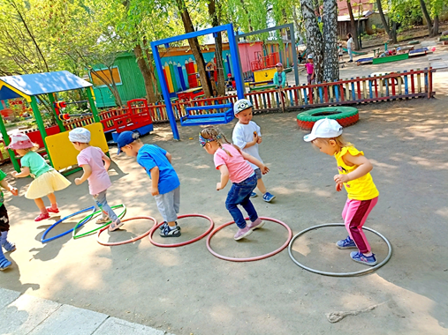
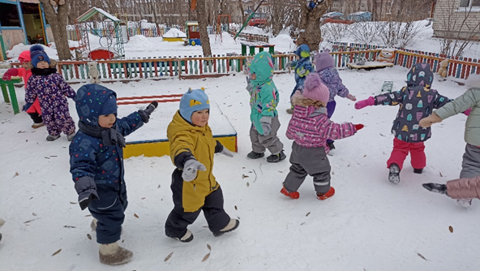
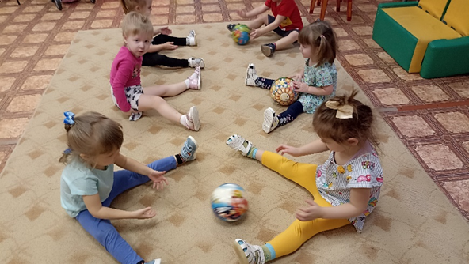
Физическое развитие
Умеет ходить и бегать, не наталкиваясь на других детей.
Может прыгать на двух ногах на месте, с продвижением вперед и т. д.
Умеет ползать, подлезать под натянутую веревку, перелезать
через бревно, лежащее на полу.
Умеет брать, держать, переносить, класть, бросать, катать мяч.

Slide 11


проекты
Цель:
развивать познавательную активность детей в процессе экспериментирования с песком.
Срок работы по проекту:
8.08 по 10.08.2022г.
Цель:
Формирование нравственно-патриотического отношения и чувства сопричастности к семье, к родному городу, к природе родного края. Воспитание чувства собственного достоинства как представителя своего города.
Продолжительность:
с 3.10 по 22.10.2022г..

Slide 12


Цель:
Создать условия для формирования познавательного интереса к жизни животных.
Срок проведения: 12-13 декабря
Цель:
Создать условия для формирования представлений о бабушке как члене семьи.
формировать положительное эмоциональное отношение
к своей бабушке
Срок проведения: 16.01-27.01.2023г

Slide 13


Цель:
Формирование у детей чувства уважения и любви к маме, сопереживания и желания ей помочь, как основы становления нравственного воспитания.
Срок реализации: 1-14 марта2023г.
Цель проекта :
Формирование первичных экологических
представлений об окружающем мире у детей раннего возраста.
Сроки реализации проекта :
с 12.04.2023 по 26.04.2023.

Slide 14

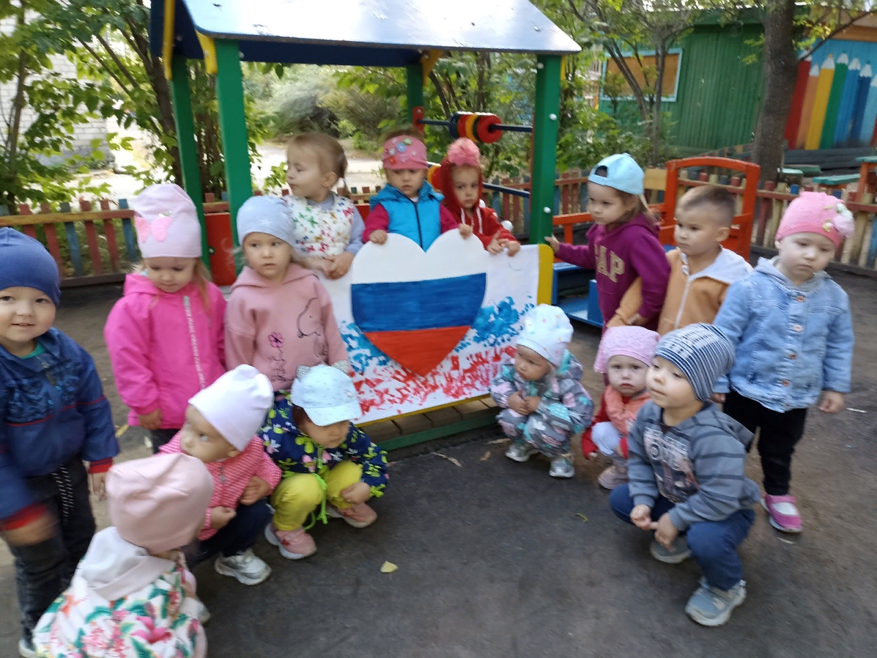
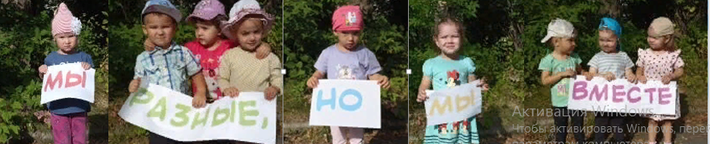
Цель: воспитать нравственно-патриотические чувства у детей дошкольного возраста, чувства гордости за свою семью и Родину.
Сроки реализации проекта : 02.05.2023 по 12.05.2023.

Slide 15
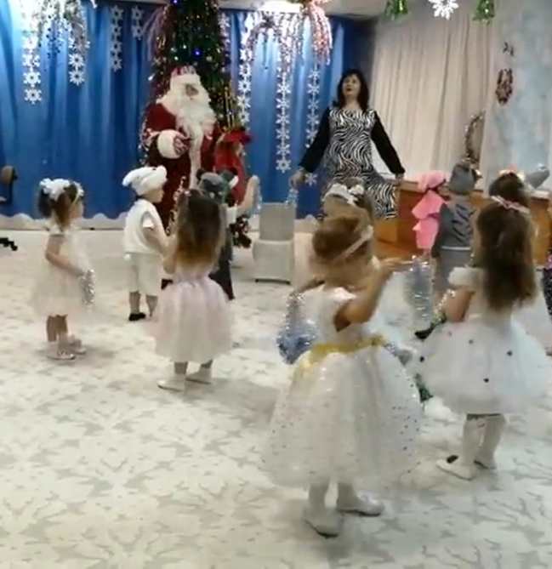
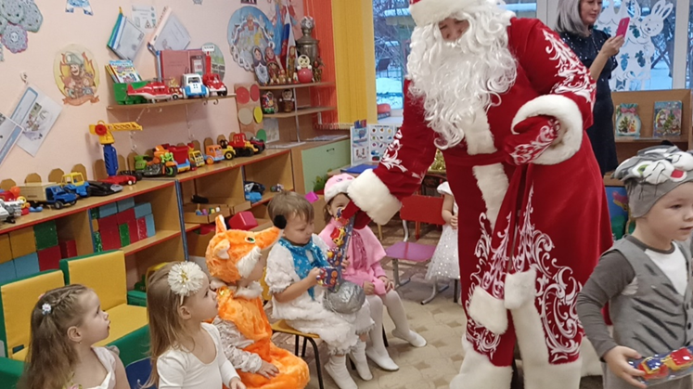
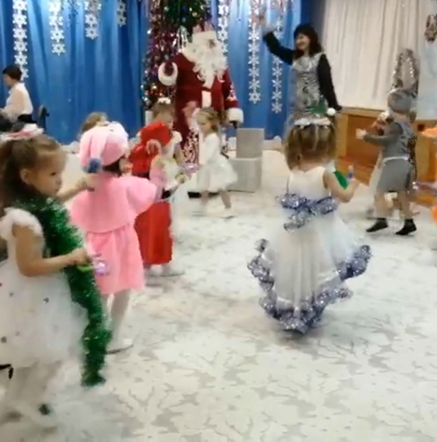
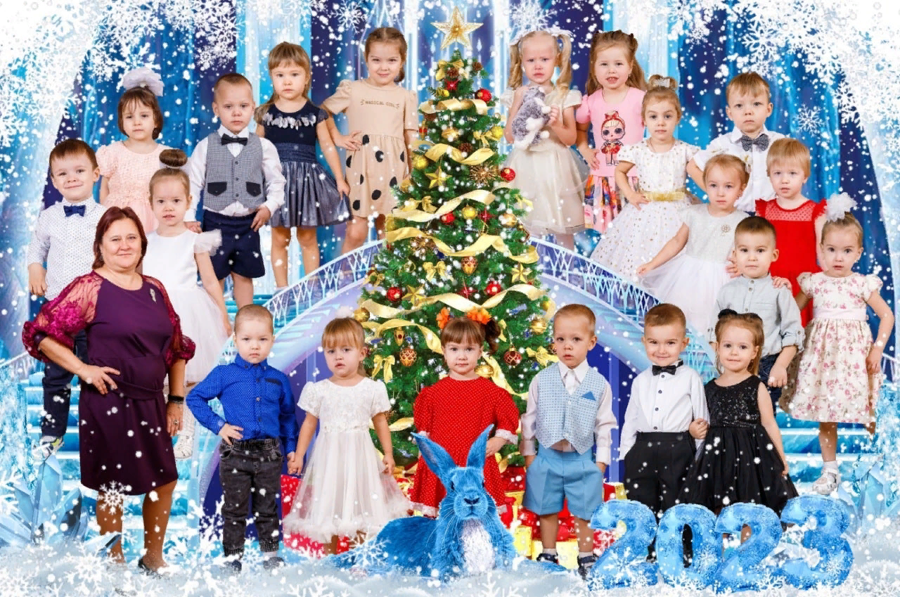
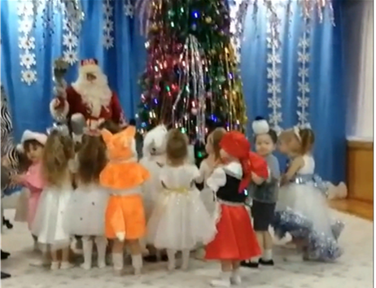
Наши праздники.

Slide 16
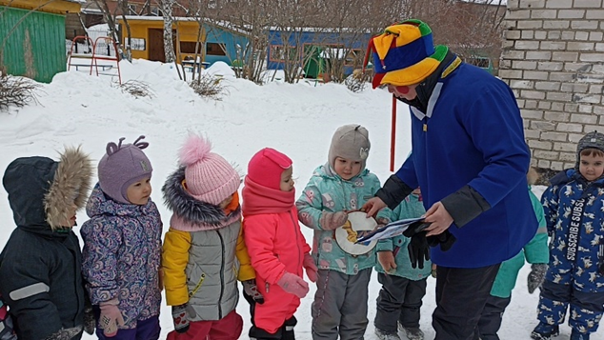
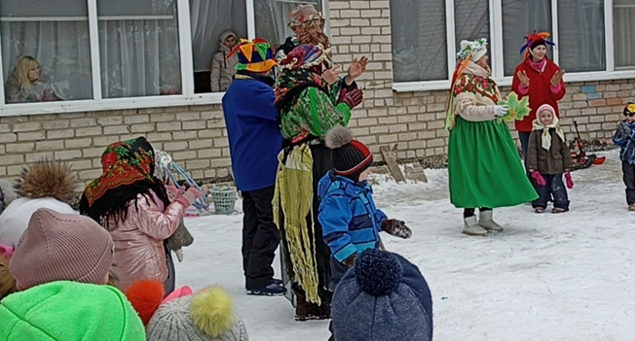
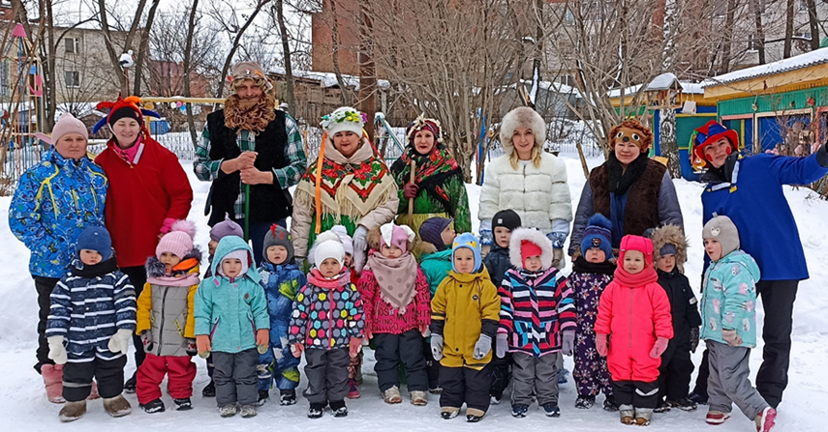
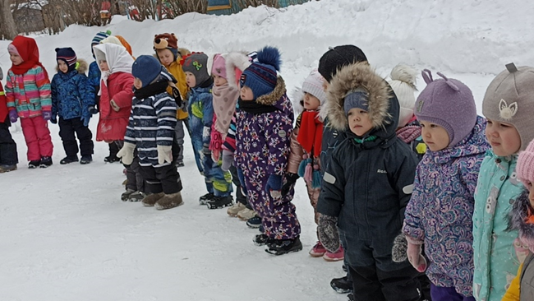
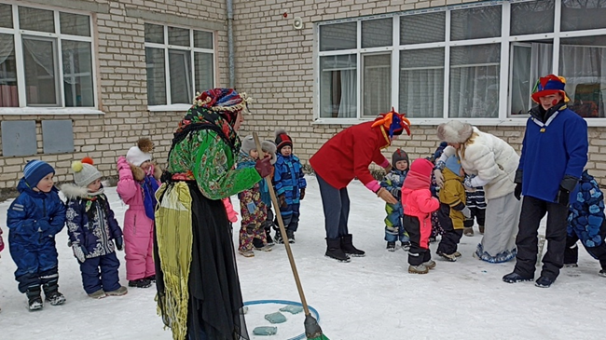
МАСЛЕНИЦА

Slide 17
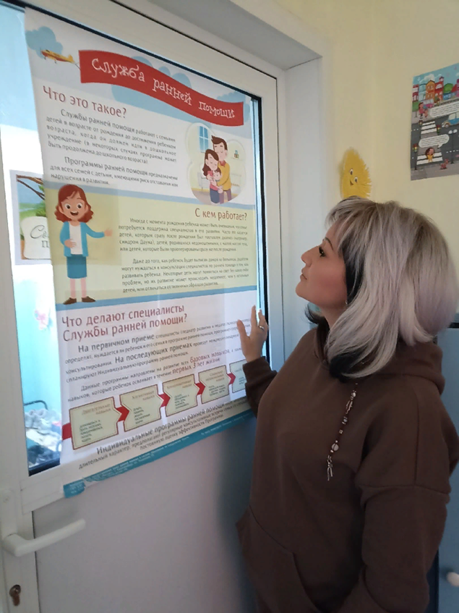
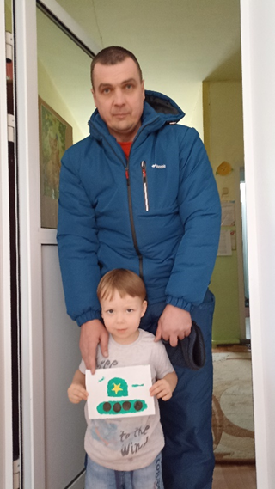
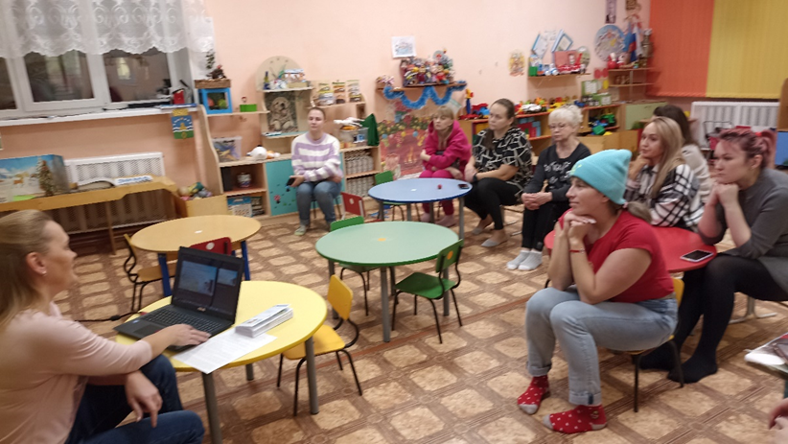
В течение года в группе систематически проводилась работа по взаимодействию с родителями:
Проводились индивидуальные беседы
Консультации для родителей
Проведены родительские собрания
Наглядно-стендовая информация.

Slide 18
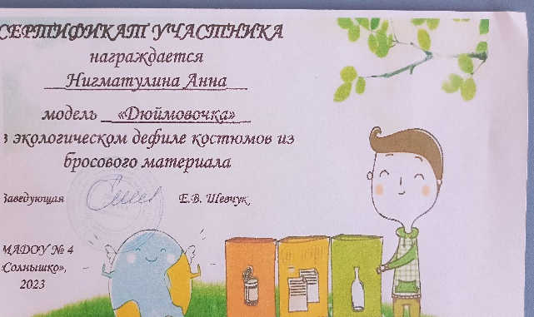
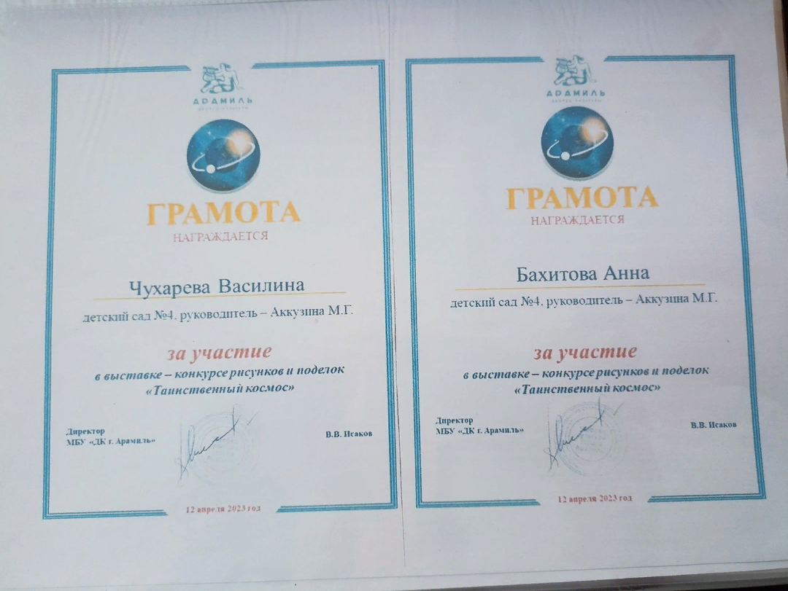
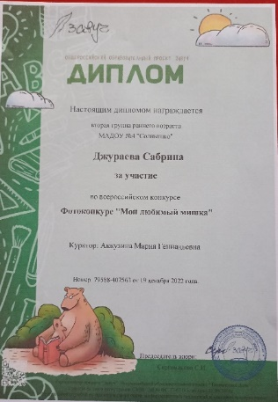

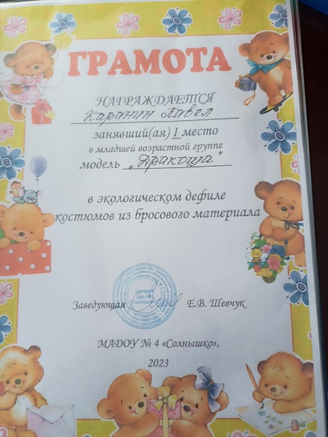

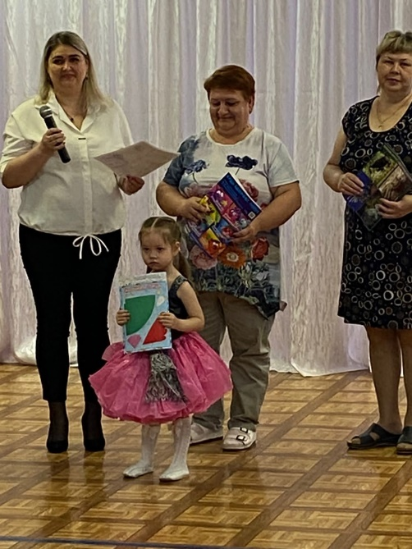
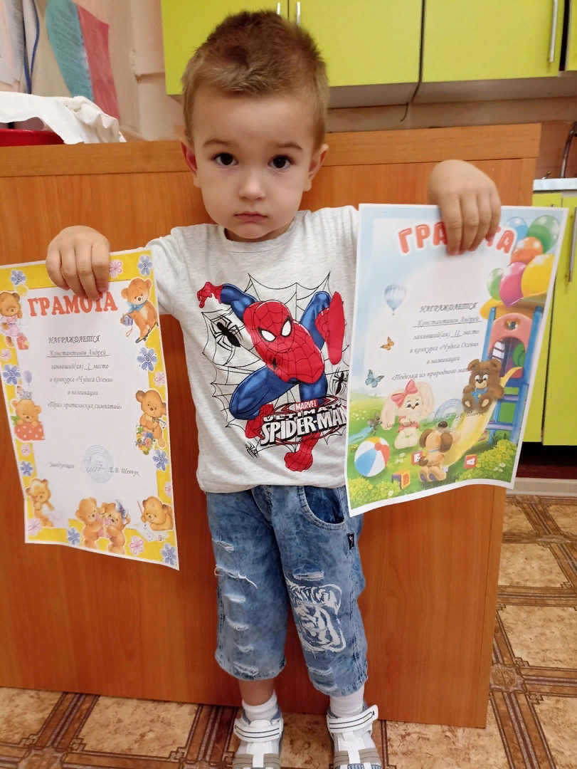
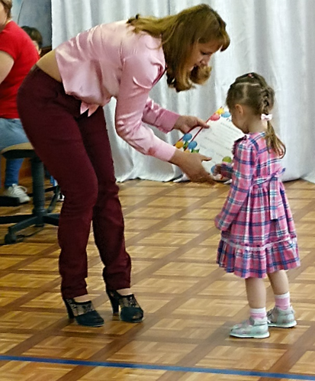
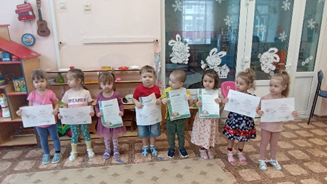

Slide 19
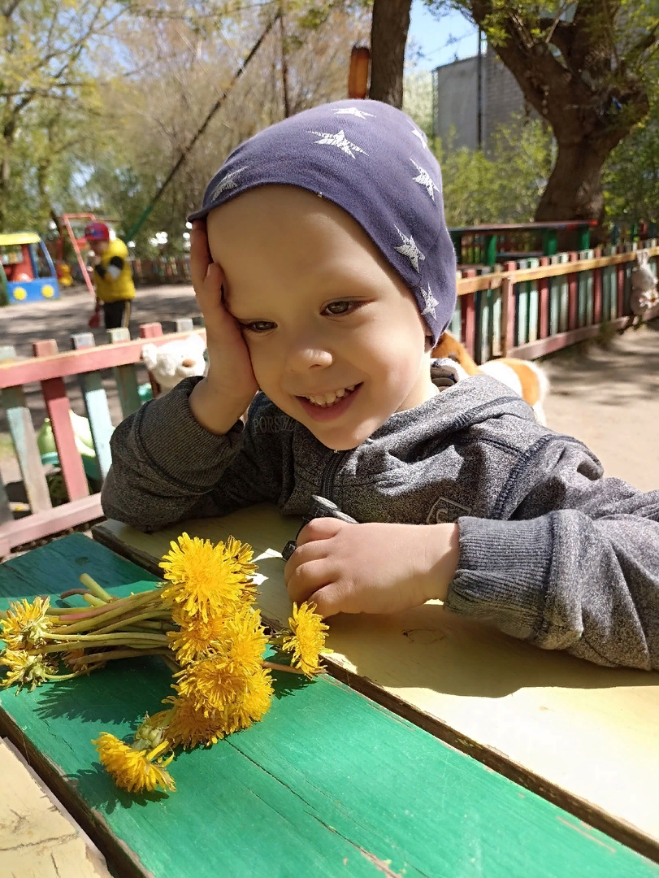
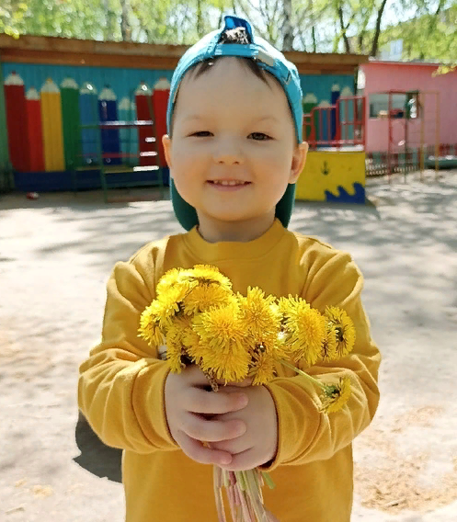
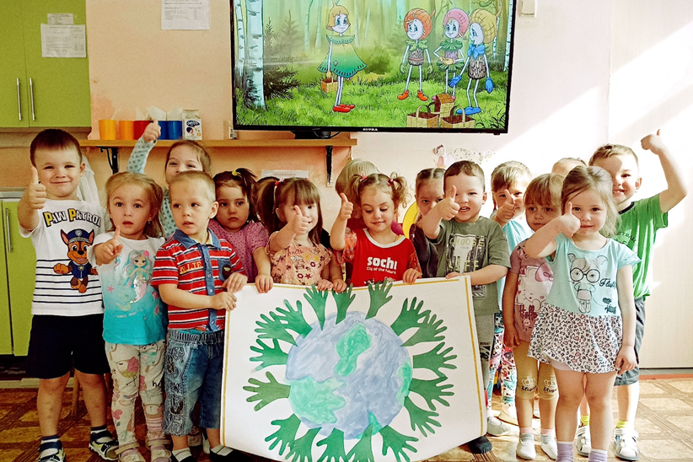


Спасибо за внимание !

